Slide 1

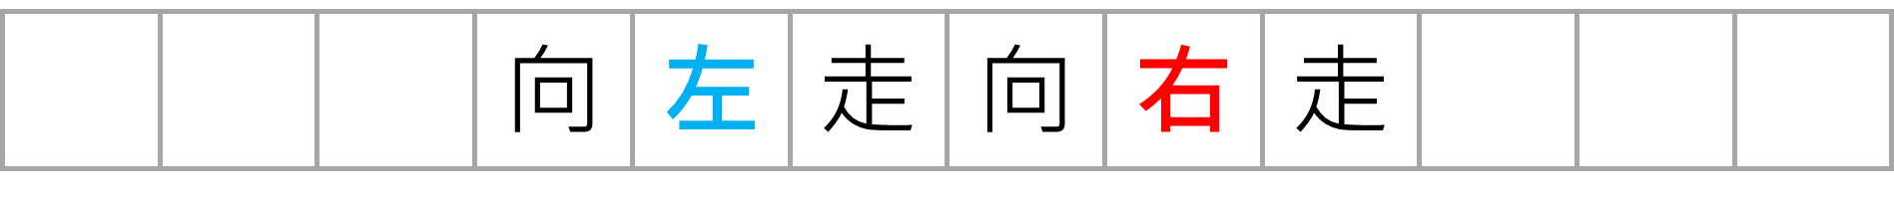

模組設計者：林壽福老師 PPT 設計者：謝熹鈐老師

Slide 2


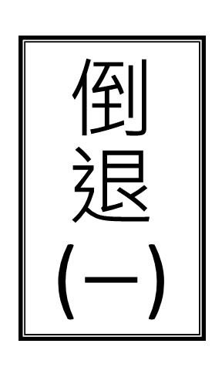


活動道具(2人一組)
反面
正面
雙面青蛙
2人共用一隻
一人隨機分8張的
向前(+)/倒退(-)卡
紅色、藍色骰子
數軸一條

Slide 3
活動規則
(一)把青蛙放在數軸的原點(0)。
(二)每人隨機發8張向前(+)/倒退(-)卡。
(三)猜拳決定先後順序。
(三)輪到的玩家：
1.任意選擇一個顏色的骰子
2.同時翻轉青蛙與骰子為同色
3.搭配打出1張卡：向前(+) 或 倒退(-)
4.然後依骰子點數移動青蛙。

Slide 4


骰子選擇
A 玩家
骰子選擇
B 玩家

Slide 5
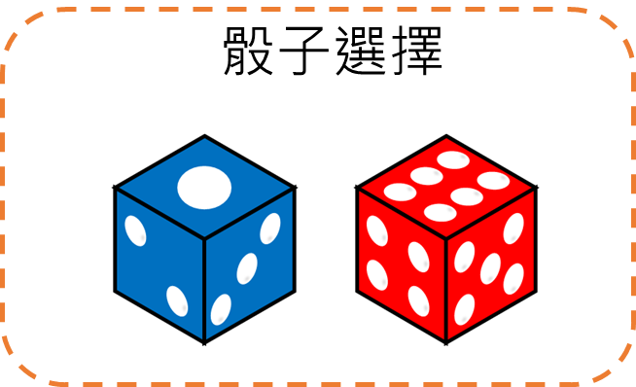

選擇藍色骰子投擲
擲出3點
打出1張向前(+)卡
青蛙翻至藍色面朝左，向前3步
A 玩家
B 玩家

Slide 6

選擇紅色骰子投擲
擲出5點
打出1張向前(+)卡
青蛙翻至紅色面朝右，向前5步
A 玩家
B 玩家

Slide 7
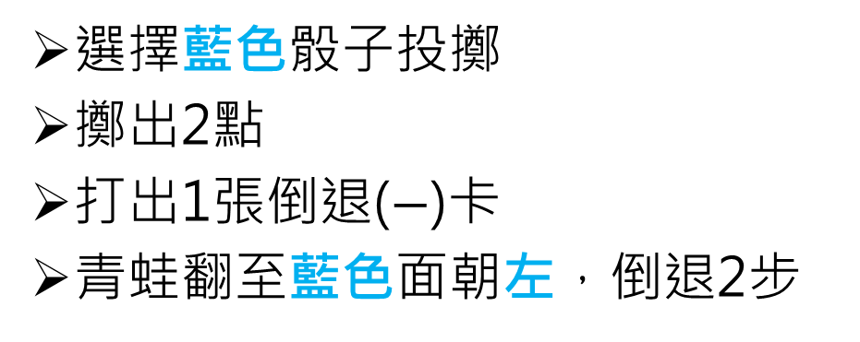
選擇藍色骰子投擲
擲出2點
打出1張倒退($−$)卡
青蛙翻至藍色面朝左，倒退2步
A 玩家
B 玩家

Slide 8
選擇藍色骰子投擲
擲出3點
打出1張向前(+)卡
青蛙翻至藍色面朝左，向前3步
A 玩家
B 玩家

Slide 9
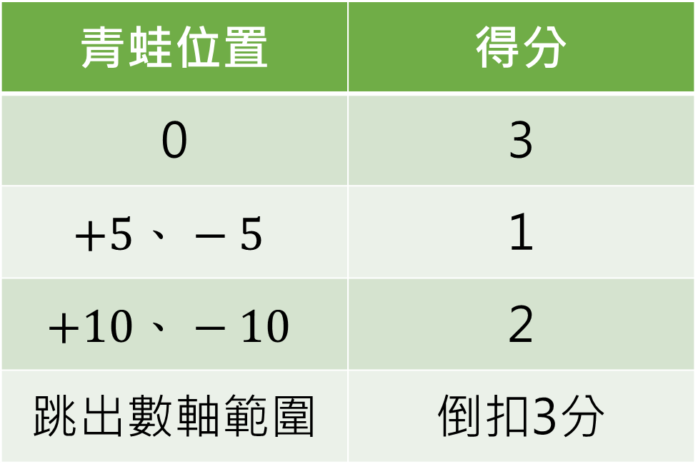
計分規則
青蛙位置 | 得分
0 | 3
$$+5、−5$$ | 1
$$+10、−10$$ | 2
跳出數軸範圍 | 倒扣3分
跳出數軸範圍
返回原點重新開始
每一回合進行5輪
共玩三回合
累積分數最高者獲勝

Slide 10

接下來，換你上場囉～
進行第一回合～

Slide 11

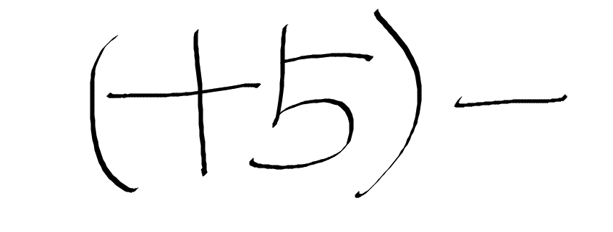
第二回合～
發下附件二：紀錄單與計分表
  每次都要拿出數字卡和運算卡進行操作
  皆要在記錄單上寫下過程以及列出算式，描述青蛙移動的過程
  供對手一起檢核其正確性
  若有錯誤，可給予適時地提醒修正
  (正確提醒者可以加一分，如有需再次提醒則繼續加一分，
  修正後完成玩家不扣分)

Slide 12
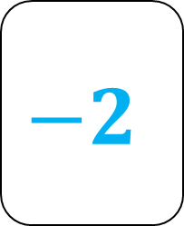
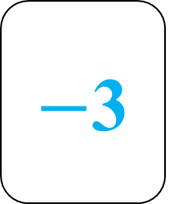
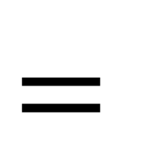

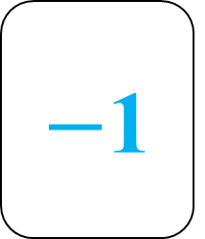
$−$3
$$−$$
$$−2$$
$$=$$
$−$1

Slide 13


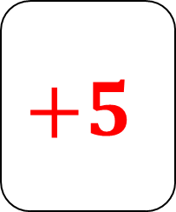
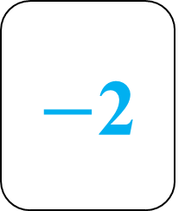
$−$2
$$+$$
$$+5$$
$$=$$
+3

Slide 14
接下來，換你上場囉～
進行第二回合～

Slide 16
-6
-5
-4
-3
-2
-1
0
+1
+2
+3
+4
+5
+6
-5
-4
-3
-2
-1
0
+1
+2
+3
+4
+5
向
左
走
向
右
走

Slide 17


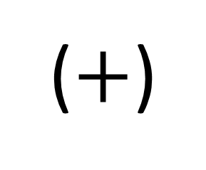
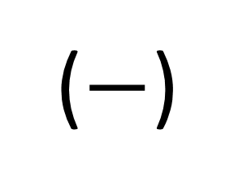
向前
倒退
($+$)
($−$)

Slide 18

B

Slide 19
骰子選擇
A 玩家
骰子選擇
B 玩家

